Slide 1

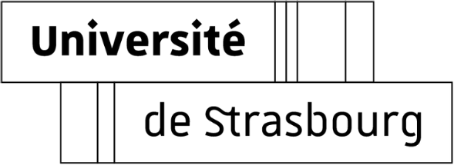
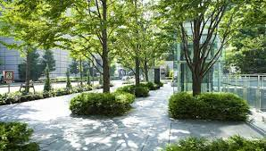


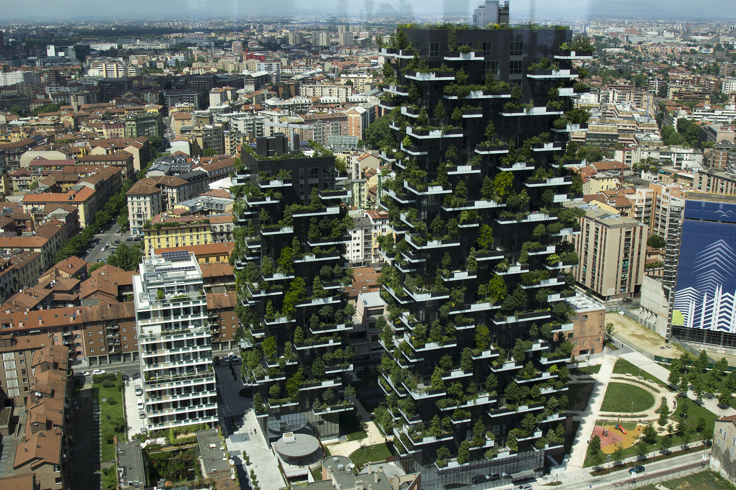
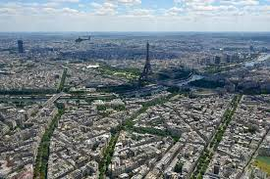
Influence du milieu urbain sur la biodiversité- étude facilitée grâce à l'utilisation du langage Python
Lauriane Kuhn & Sylvie Massemin
Journée scientifique et technique IPHC – 9 décembre 2025

Slide 2
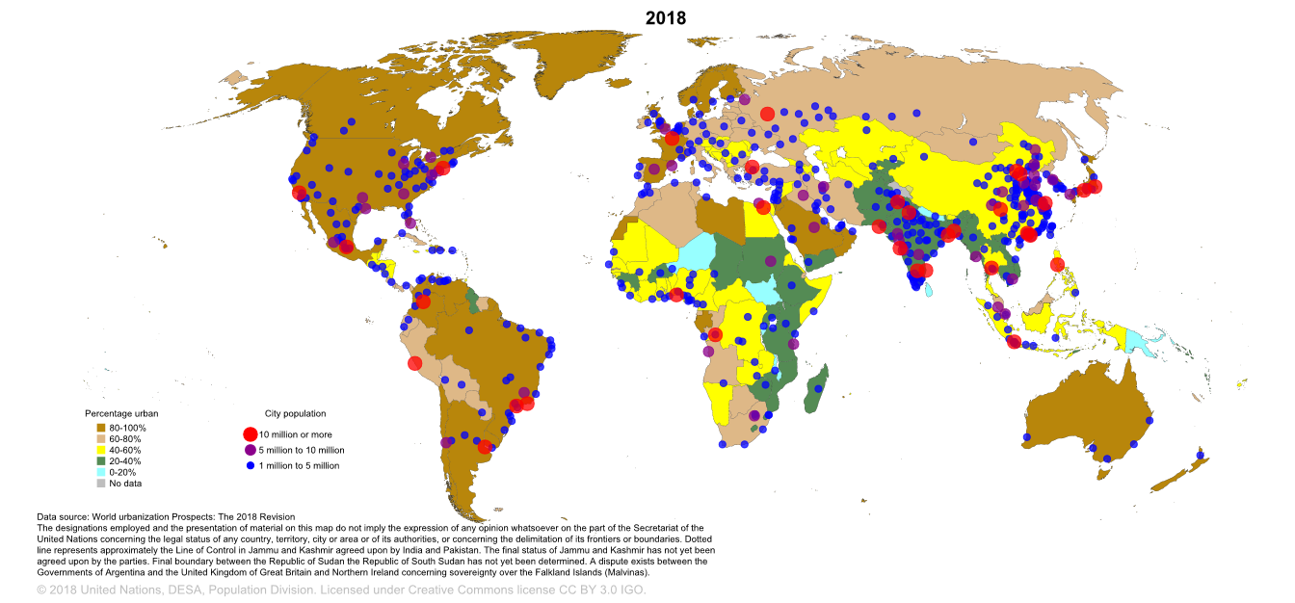
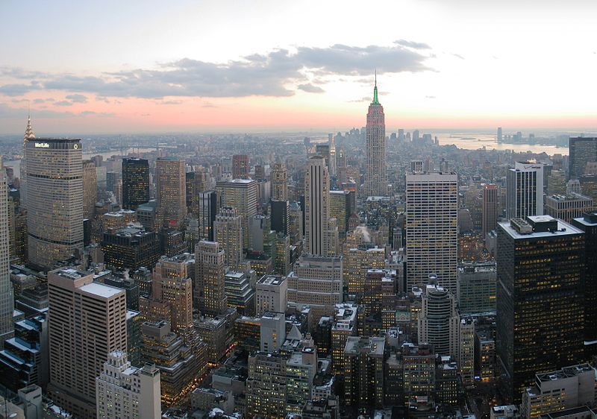
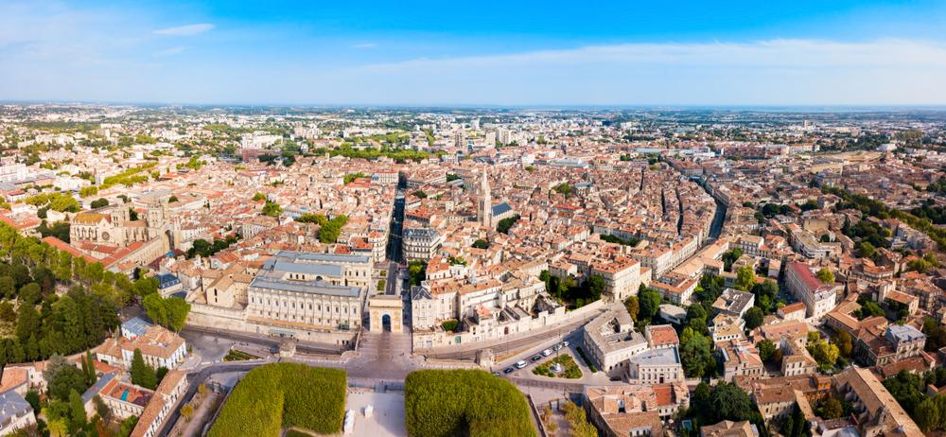
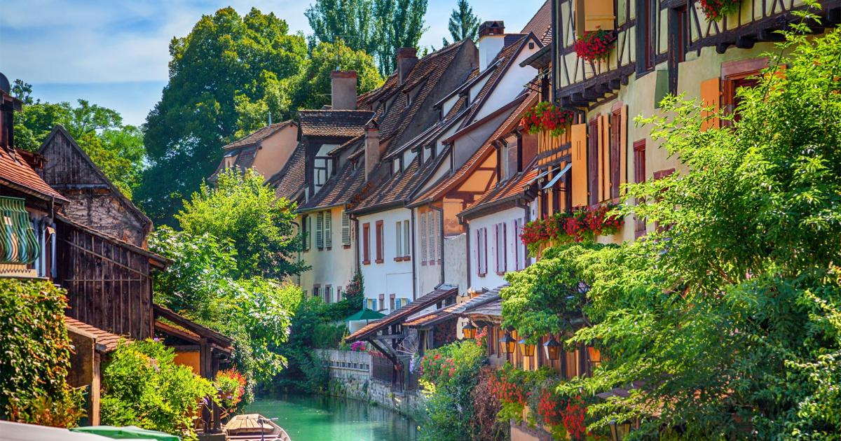
Une urbanisation rapide
Près de 55% de la population humaine mondiale habite en ville (contre 10% en 1900)
Taux d’urbanisation
Taille des villes
(nb hab.)
Source: World urbanization prospect (2018)
Journée scientifique et technique IPHC – 9 décembre 2025
Notes:
Avec l’augmentation de la population mondiale on observe une urbanisation rapide des habitats. On estime aujourd’hui que près de 55% de la population mondiale vivrait en ville ce chiffre atteignant même près de 80% dans de nombreux endroit du monde comme vous pouvez le voir sur cette carte en orange. L’expansion des aires urbaine peut prendre également des proportions énormes avec l’existence de villes pouvant même atteindre plus de 10 millions d’habitant comme il est montré en rouge sur la carte.
L’urbanisation des habitats entraine une modification profonde des paramètres biotiques et abiotiques auxquels la faune sauvage est confrontée.

Slide 3
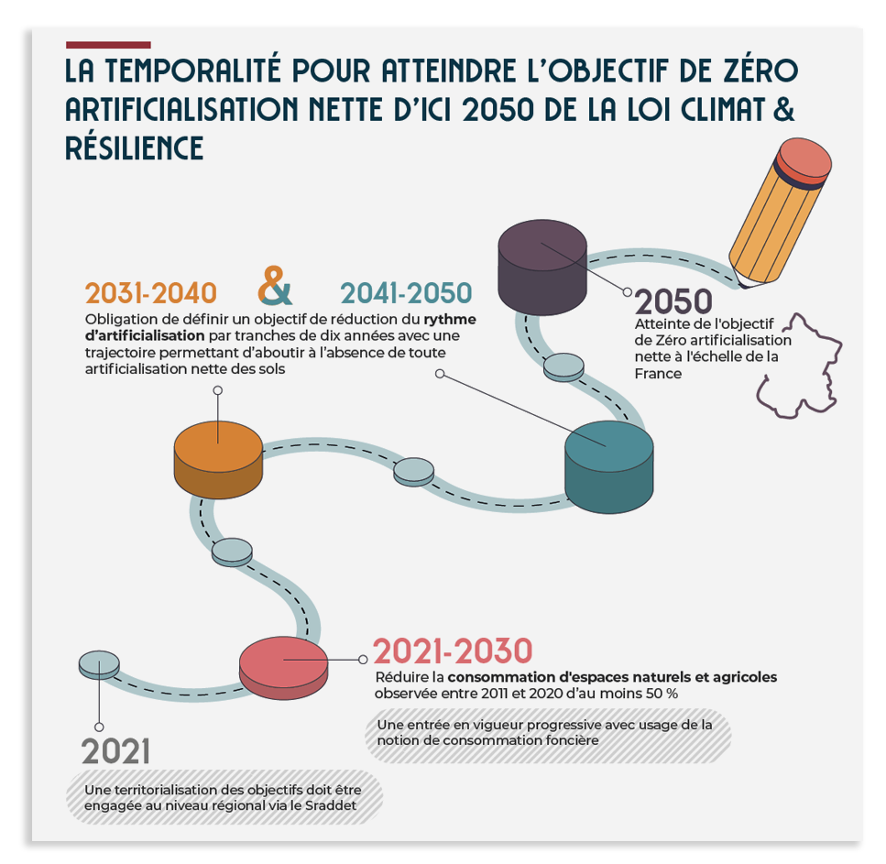
En France, entre 20 000 et 30 000 hectares sont artificialisés chaque année
Cette artificialisation augmente presque 4 fois plus vite que la population.
(source: ministère de la transition écologique)
(LOI n° 2021-1104 du 22 août 2021)
L’atteinte de l’objectif de Zéro artificialisation nette (ZAN) d’ici 2050 nécessite de revoir entièrement les modèles d’aménagement actuels.
Source : INSEE
Journée scientifique et technique IPHC – 9 décembre 2025
Notes:
STRADDET: Schéma régional d'aménagement, de développement durable et d'égalité des territoires

Slide 4
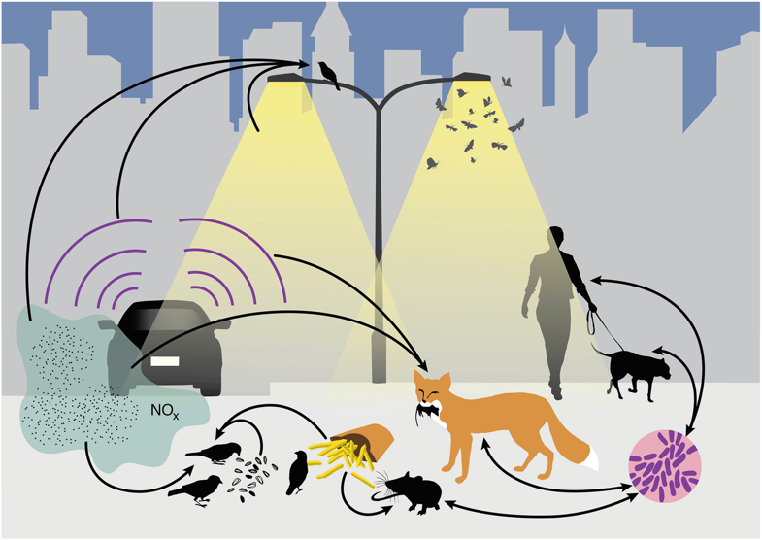

Milieu urbain : Une transformation profonde
DUREE D’ECLAIREMENT
TEMPERATURE
SURFACES BETONNEES
VOLUME SONORE
DENSITE HUMAINE
RELARGUAGE DE POLLUANTS CHIMIQUES
ETM
PCB
HAP
SOx
NO_{x}
NOURRITURE ANTHROPIQUE
© 2015 by John Wiley Sons
RELATIONS INTER-SPECIFIQUES
Journée scientifique et technique IPHC – 9 décembre 2025
Notes:
Le milieu urbain se caractérise notamment par une forte présence humaine mais également une augmentation des durées d’éclairement et du volume sonore ainsi que le relargage de nombreux polluants chimiques liés aux activités humaines. L’homme est également responsable d’un apport en nourriture anthropique qui peut se trouver en forte quantité mais d’une qualité qui peut être moins bonne que la nourriture naturelle et il peut également impacter les relations interspécifiques et les réseaux trophiques comme par exemple l’apparition de nouveaux prédateur comme le chat domestique chez les oiseaux.

Slide 5
Quels sont les facteurs structurant la biodiversité urbaine ?
Schell et al. 2020
Journée scientifique et technique IPHC – 9 décembre 2025
Notes:
imperméable

Slide 6
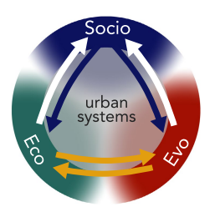
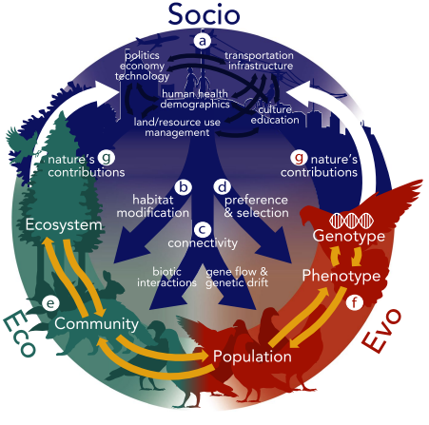
Le milieu urbain - une opportunité pour étudier
l’adaptation des espèces
De Roche et al. 2020
Journée scientifique et technique IPHC – 9 décembre 2025
Notes:
Les écosystèmes urbains offrent la possibilité de étudier l'évolution contemporaine et les changements écologiques inhérents dans les dynamiques éco-évolutives (flèches jaunes). Les caractéristiques de la société humaine conduisent probablement (flèches bleues) et sont impacté par (flèches blanches) les changements écologiques et évolutifs
Elinor Ostrom (1933-2012) est une économiste américaine. Elle a été la première femme à recevoir le prix Nobel d'économie en 2009. Elle était particulièrement connue pour son travail sur la gouvernance des biens communs et par sa respective novatrice dans le domaine de l'économie.

Slide 7
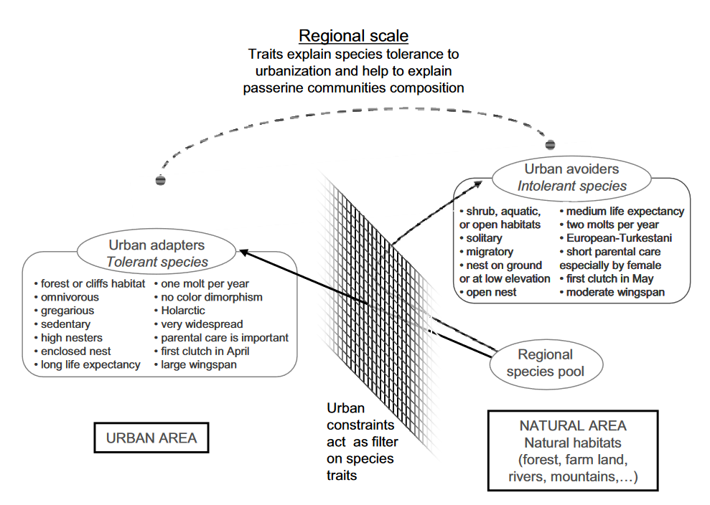
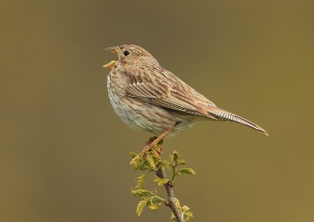
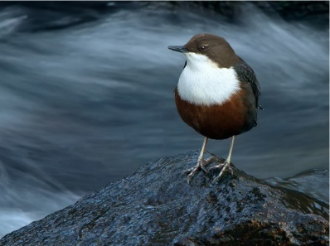
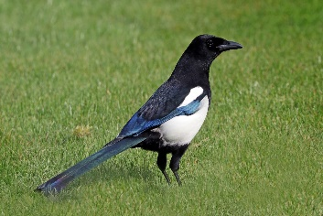
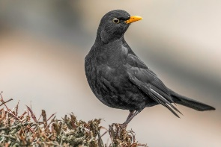
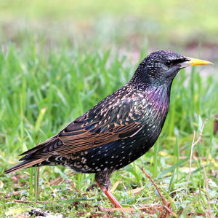
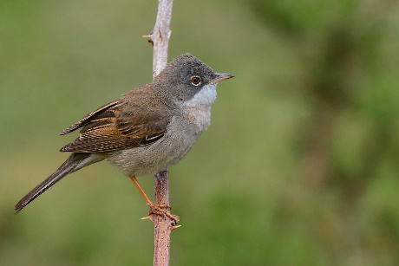
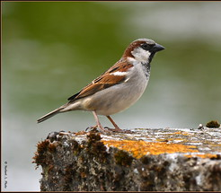
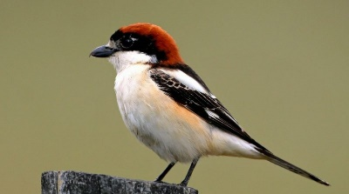
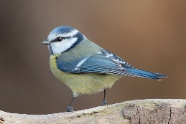
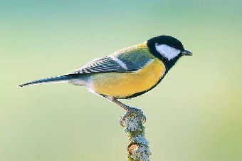
Et les oiseaux urbains ?
7
Croci et al. 2008 Condor
Journée scientifique et technique IPHC – 9 décembre 2025
Notes:
Bruant proyer
Fauvette grisette
Pie grièche à tête rousse

Slide 8
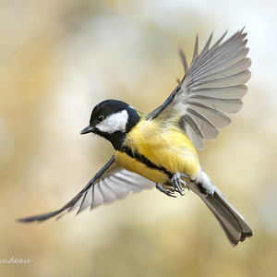
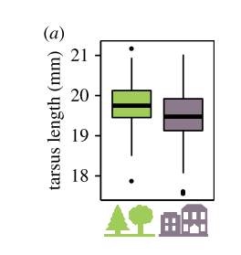
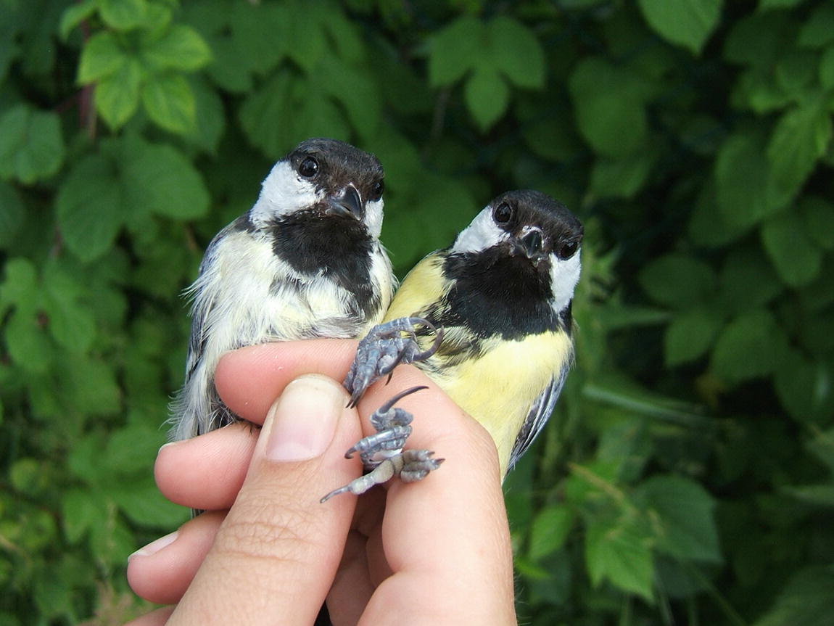

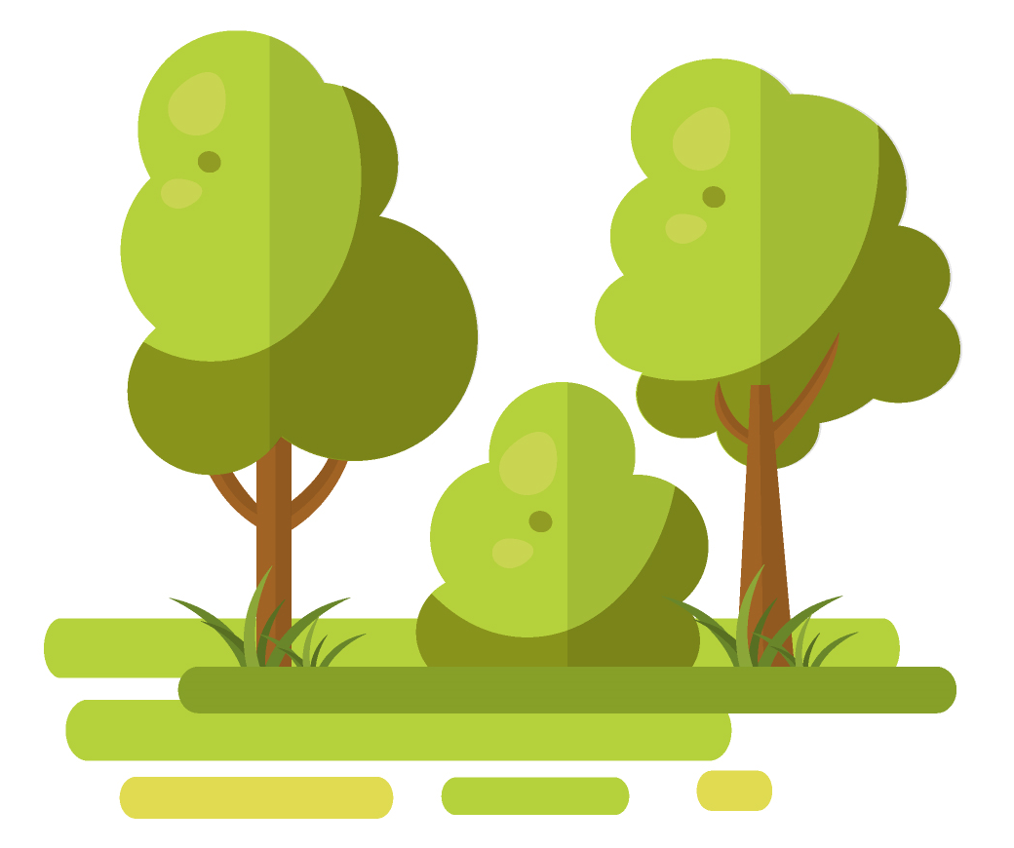
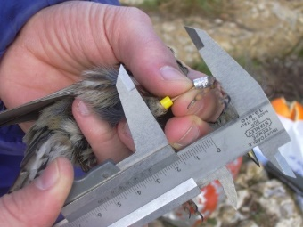
Des divergences phénotypiques entre les populations urbaines et forestières
8
Morphologie/couleur
Taille du corps
Caractères sexuels secondaires
Longueur du tarse (mm)
Isaksson et al., 2005
Caizergue et al., 2018
Individus plus petits
Journée scientifique et technique IPHC – 9 décembre 2025
Notes:
Mais on observe également des différences au niveaux des traits morphologiques, de nombreuses études mettent notamment en avant que les individus urbains sont souvent plus petit que les individus forestiers comme le montre cette étude chez la mésange charbonnière qui met en évidence une taille du tarse plus faible pour les individus urbains. Mais on observe d’autres différences notamment au niveau de caractères sexuels secondaires comme la couleur des plumes dépendante des caroténoïdes comme vous pouvez le voir sur cette photo les individus urbains sont plus pâles.

Slide 9
Des divergences phénotypiques entre les populations urbaines et forestières
9
Reproduction
Nombre d’études
Plus élevé en ville
Pas de différence
Plus faible en ville
Nombre
d’oeufs
Succès
d’éclosion
Nombre
de jeunes
D’après Sepp et al, 2017
↗ Urbanisation
↗ Effets négatifs sur la reproduction ?
Journée scientifique et technique IPHC – 9 décembre 2025
Notes:
Présenter les axes
Comparer directement les résultats en expliquant les études
Mais ces études sont loin de constitué une majorité et d’autre étude ne montre aucune différence pour ces paramètres comme vous le voyez en gris sur ce graphique voir de meilleurs résultats en ville représenté en vert sur ce graphique.

Slide 10
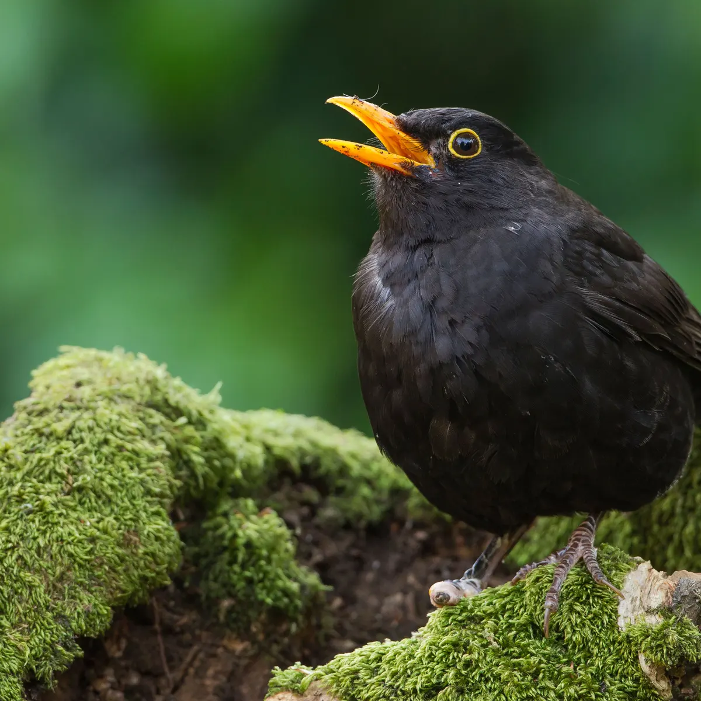
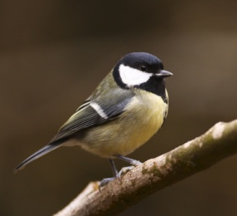
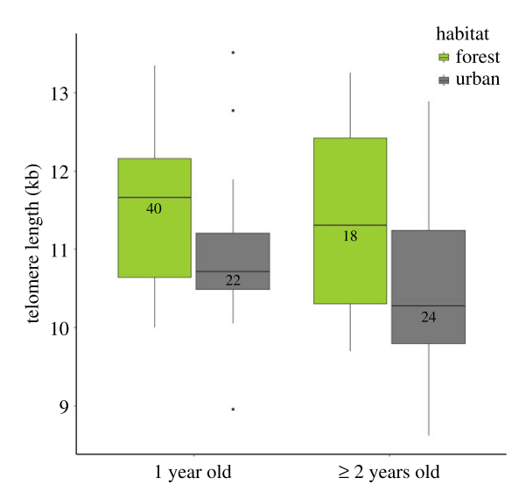
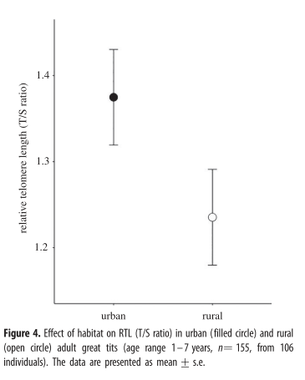
Des divergences phénotypiques entre les populations urbaines et forestières
Physiologie
ANR URBANTIT (2019-2024)
*
*
a
b
Longueur télomères (kpb)
Longueur relative des télomères
Forêt
Ville
1 ans
≥ 2 ans
Ville
Forêt
Ibáñez-Álamo et al., 2018
Salmón et al., 2018, Saulnier et al. 2023)
Journée scientifique et technique IPHC – 9 décembre 2025
Notes:
Pourtant comme précédemment les études ne permettent pas de trouver un consensus pour les paramètres physiologiques par exemple cette étude chez le merle montre des télomères plus courts chez les individus urbains que chez les individus forestiers tandis qu’une étude chez la mésange charbonnière a montré un résultat inverse.
15 000 bases :telomeres humain
5 to 25 kb in humans to 150 kb in laboratory mice (Louis & Vershinin 2005), but can also be of largely different sizes within an organism (e.g. from 10 kb to 1 Mb
in the chicken

Slide 11
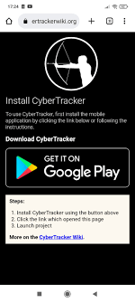
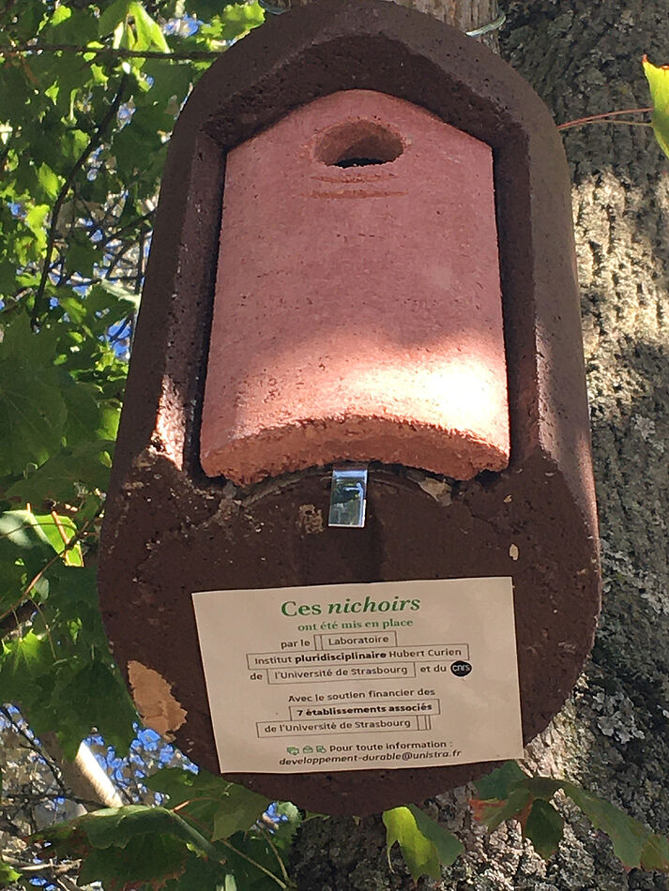
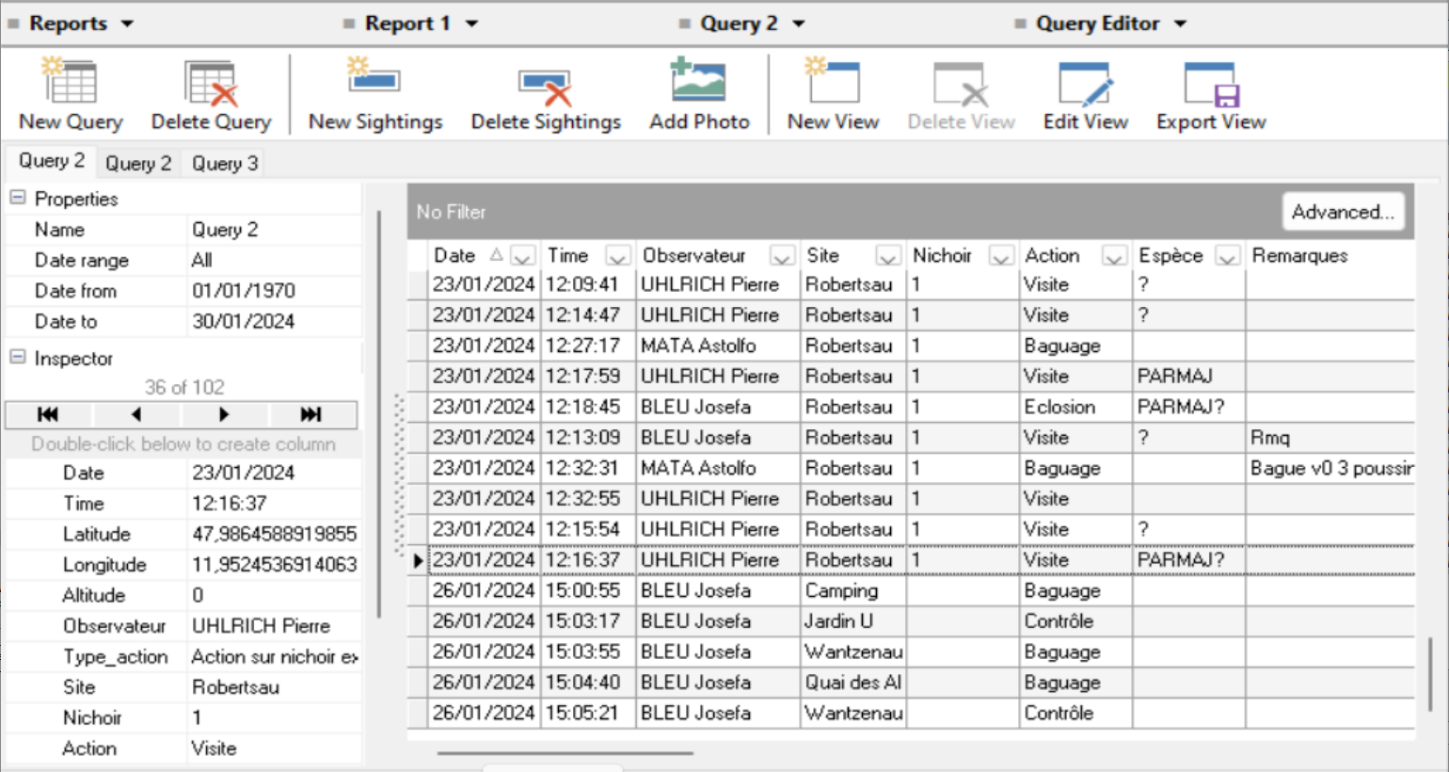

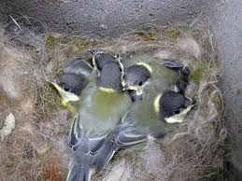
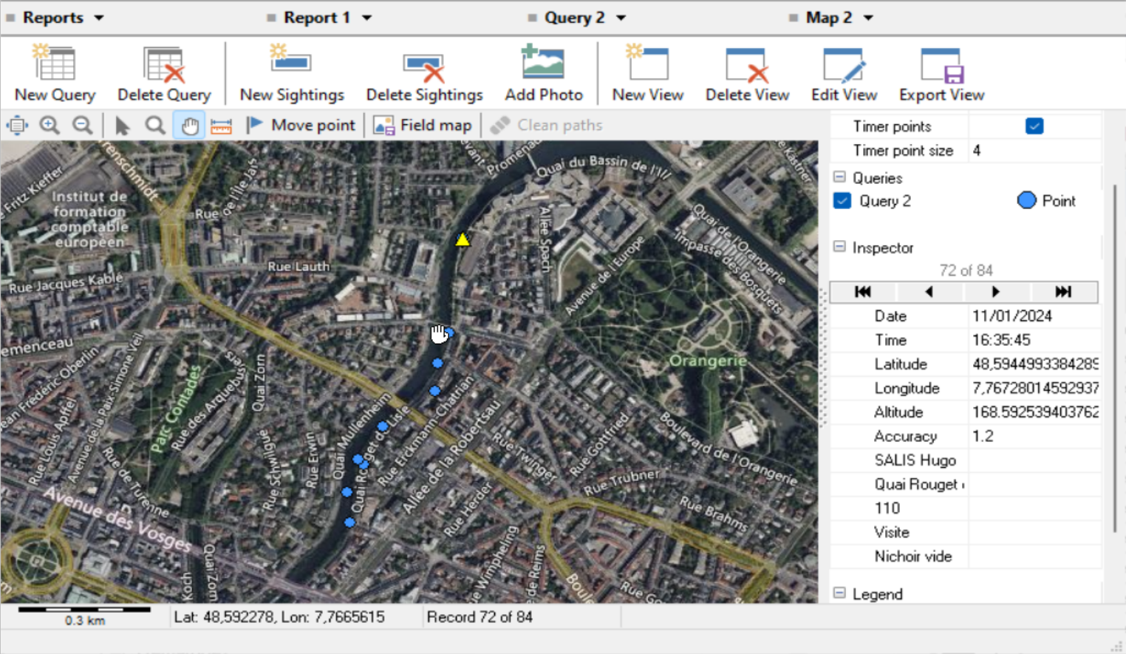
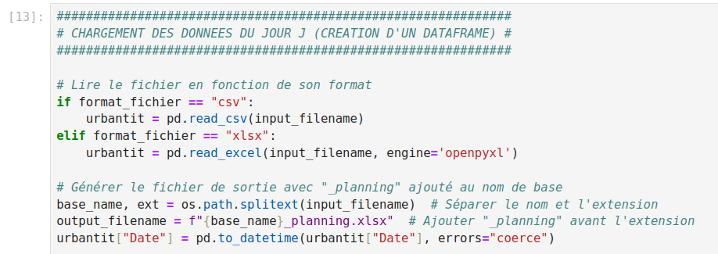
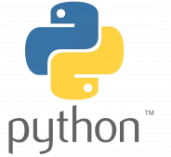
Terrain mésange: vue générale
11
Collecte des données
Visualisation des données
Analyse des données
Bilan
CyberTracker
BDD CyberTracker
Bilan BDD
(SQL - Symfony)
BDD Mésanges
Bilan saison par nichoir
Bilan CRBPO
Journée scientifique et technique IPHC – 9 décembre 2025

Slide 12
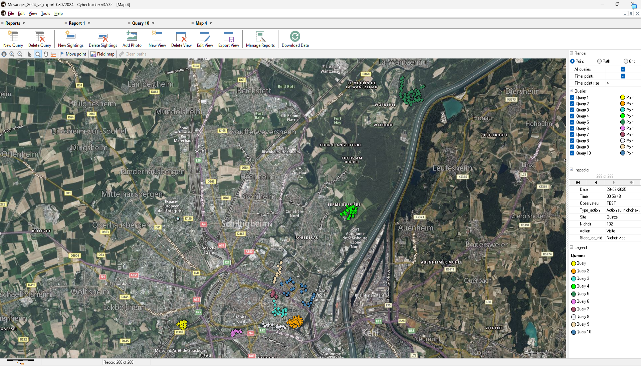

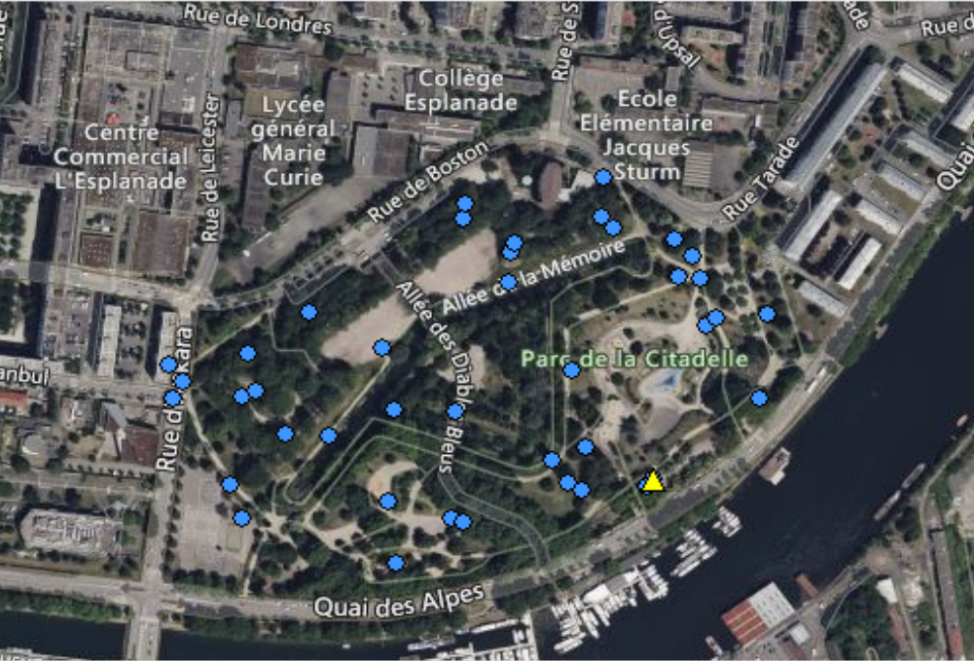
Préparation hivernale : relevé des positions GPS des nichoirs
12
CITADELLE
Journée scientifique et technique IPHC – 9 décembre 2025

Slide 13

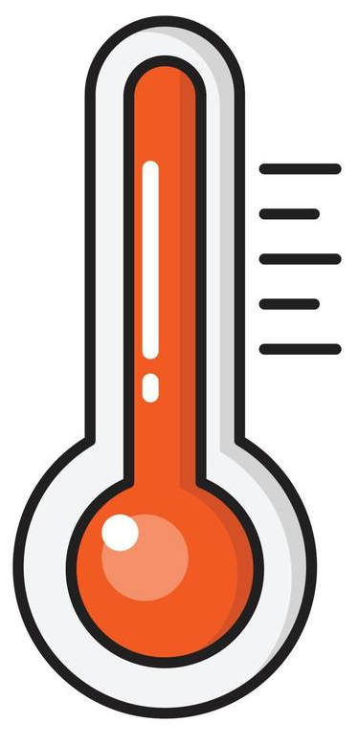
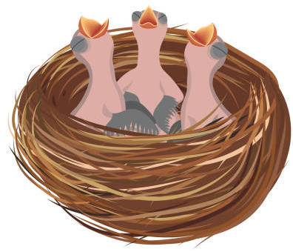
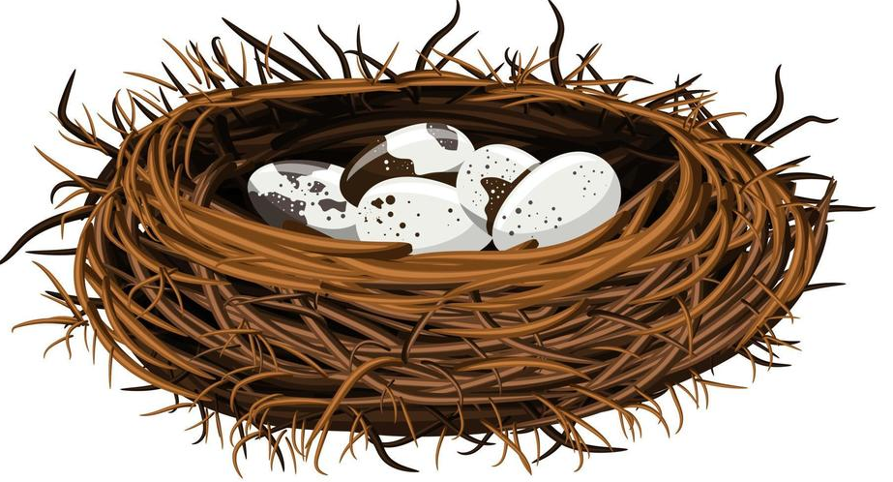
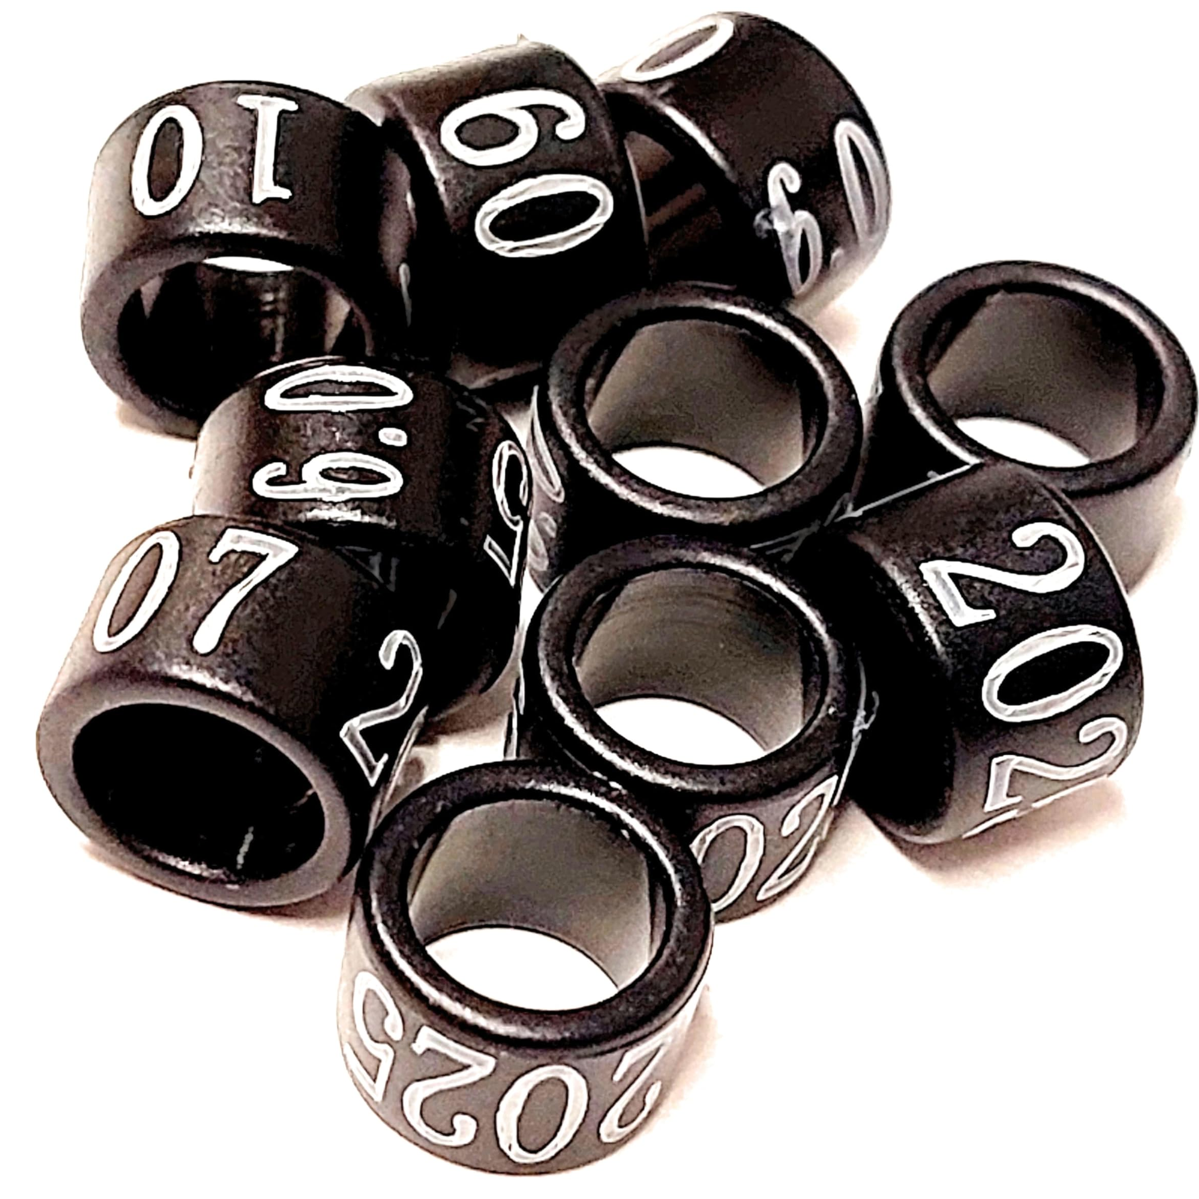
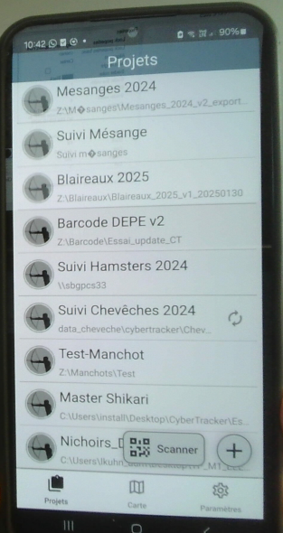
Collecter les données : visite des nichoirs
13
J14 Suivi long-terme (JUV)
J10 Suivi long-terme (M+F)
ECLOSION (J0)
J28 ENVOL
Stade 1
Stade 2
Stade 3
Stade 4
Vide
Stade 5
Δt=7j
Δt=3j
Objectif : suivi long-terme de la population depuis 2014
Dates du terrain 2025 : 14 mars - 1er juillet
Nombre de personnes mobilisées : ~ 5
Mode de collecte : application mobile CyberTracker dédiée
Journée scientifique et technique IPHC – 9 décembre 2025

Slide 14
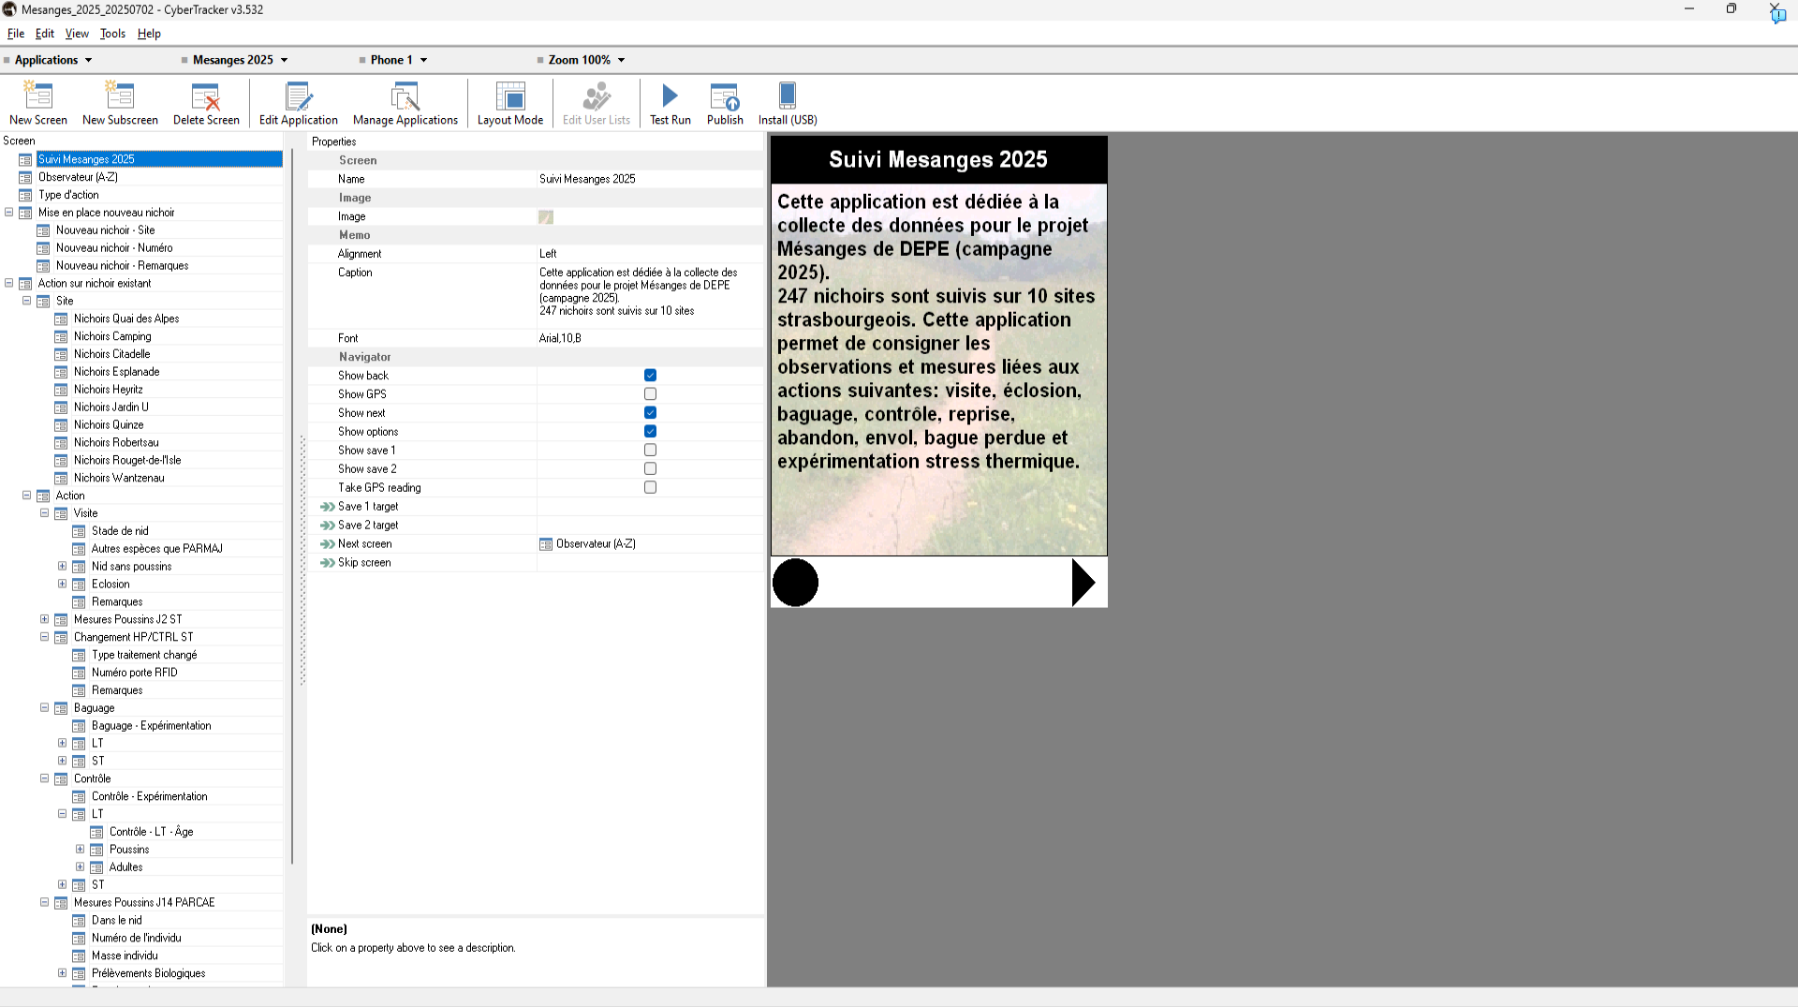
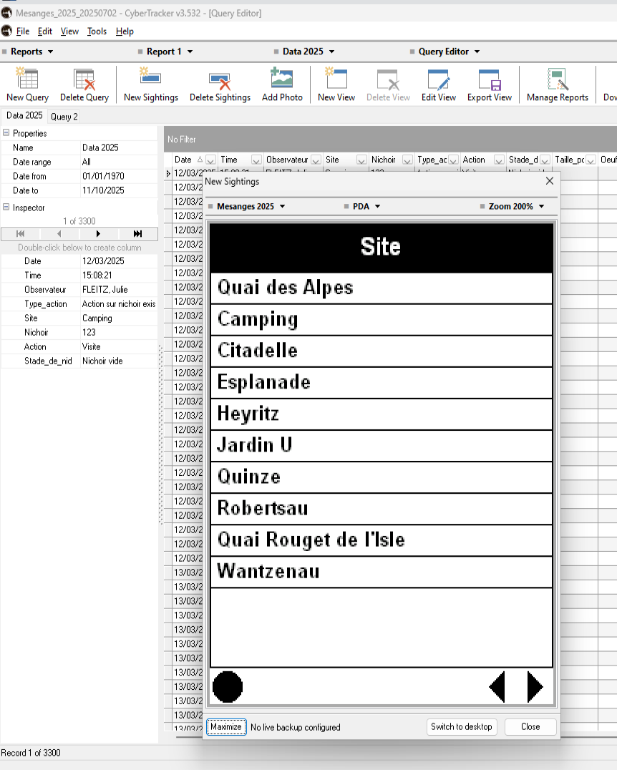
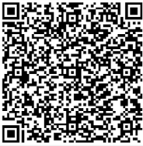
Collecter les données : visite des nichoirs
14
Mode de collecte : application mobile CyberTracker dédiée (QR code, Play Store)
Journée scientifique et technique IPHC – 9 décembre 2025

Slide 15
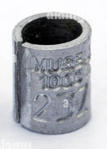


Collecter les données : visite & saisie des informations
15
Age = PUL
Bague = V033.789
Tarse (mm) = 14,71
Tête-Bec (mm) = 20,74
Aile (mm) =21
Masse (g) = 10,76
Prélèv. = Ø
Parasites = Ø
Etat santé = BS
Remarques = Ø
Actions : visite, éclosion, baguage, envol, reprise
Age = PUL
Bague = V033.790
Tarse (mm) = 15,73
Tête-Bec (mm) = 21,68
Aile (mm) =24
Masse (g) = 11,32
Prélèv. = Ø
Parasites = Ø
Etat santé = BS
Remarques = Ø
Site = Wantzenau
N° nichoir= 7
Action = Baguage
Age = PUL
Bague = V033.791
Tarse (mm) = 16,16
Tête-Bec (mm) = 21,18
Aile (mm) =23
Masse (g) = 11,10
Prélèv. = Ø
Parasites = tique
Etat santé = BS
Remarques = Ø
...
Journée scientifique et technique IPHC – 9 décembre 2025

Slide 16





Collecter les données : planning des visites de chaque jour
16
Elaboration du planning : Jupyter notebook
BDD CyberTracker
Journée scientifique et technique IPHC – 9 décembre 2025

Slide 17



Collecter les données : les outils pour bien gérer les données
17
Plan de Gestion des Données (PGD)
Application mobile de collecte des données (CyberTracker)
Planification automatisée (Jupyter notebook, Python)
Rapport réglementaire (en cours d’automatisation)
BDD CyberTracker
BDD Mésanges
(E.Kieffer & co, STI)
Interface web sous Symfony
(E.Kieffer & co, STI)
Journée scientifique et technique IPHC – 9 décembre 2025

